Slide 1
LA REPUBBLICA ISLAMICA archivio

Slide 2
Balucistan insorgente: dall’etnonazionalismo alla controinsorgenza
Amistades
Analizzando nello specifico le problematiche riscontrate nel Sistan Balucistan iraniano si nota come le popolazioni locali da decenni lamentino di come il governo si sia scarsamente impegnato per integrare i baluci nella società iraniana.
Secondo il rapporto del Dipartimento di Stato americano sui diritti umani del 2019 "Le aree con vaste popolazioni baluci sono gravemente sottosviluppate ed hanno un accesso limitato all'istruzione, al lavoro, all'assistenza sanitaria e agli alloggi". Nel 2018, l'aspettativa di vita nel Sistan Balucistan è stata la più bassa di qualsiasi provincia iraniana. Nell'ultimo censimento, la provincia risulta avere un tasso di alfabetizzazione del 76%, rispetto al 93% della provincia di Teheran.
Il governo ha ripetutamente tentato di sopprimere l'identità culturale dei baluci inviando missionari per convertire la popolazione locale, prevalentemente sunnita, allo sciismo avviando campagne di chiusura e, in alcuni casi, di demolizione di moschee sunnite e utilizzando la pubblica istruzione per promuovere l’identità nazionale iraniana a discapito di quella etnica.
Per quanto riguarda la differenza di trattamento in sedi giudiziarie, dai dati resi pubblici da Amnesty International, sembra che la Repubblica Islamica nel quinquennio 2004/2009 abbia giustiziato almeno 1.481 persone e circa il 55% di queste erano baluci.

Slide 3
L’Iran e le sanzioni
Reset 08/02/2013
Le sanzioni sono lo strumento più forte utilizzato da Europa e Stati Uniti per tenere a bada le aspirazioni nucleari iraniane, ma non sono certo una novità degli ultimi anni, anche se negli ultimi anni hanno avuto un rilievo sempre maggiore nel delineare i rapporti con l’Occidente. Sanzioni, intensificate progressivamente a partire dall’apertura del dossier sul nucleare, ma che risalgono per gli Stati Uniti all’assalto degli studenti iraniani all’Ambasciata americana di Teheran nel 1979.
Da allora, infatti, gli Usa hanno attuato unilateralmente una serie di misure restrittive nei confronti della Repubblica Islamica che vanno dal congelamento dei capitali iraniani all’estero (si parla di circa 10 miliardi di dollari), al divieto di importare beni e servizi o di investire in petrolio e gas iraniano, alla richiesta di applicare sanzioni anche alle aziende straniere con investimenti di 20 milioni di dollari all’anno nel settore energetico, fino alle azioni più recenti, attuate dal 2007, che hanno chiuso il mercato finanziario agli iraniani, bloccato tutti i beni della Banca Centrale e di tutte le istituzioni collegate al regime e messo al bando anche settori dell’aeronautica civile e dei trasporti. Oggi per commerciare con l’Iran il Ministero del Tesoro statunitense deve emettere un’autorizzazione ad hoc. L’obiettivo? Isolare economicamente l’Iran e costringerlo a una resa diplomatica.

Slide 4
Iran: la rivoluzione è donna
ISPI 27/09/2022
Il pugno di ferro contro le manifestazioni di piazza non ferma la protesta delle donne iraniane, una rivolta che si è trasformata in una sfida aperta al regime degli ayatollah e sta alzando il livello di tensione tra Teheran e molti paesi occidentali. A dieci giorni dall’inizio dei disordini, dopo la morte in una caserma della 22enne curda Mahsa Amini, arrestata dalla polizia morale perché indossava male il velo, gli arresti sono più di 1.200 mentre negli scontri con le forze dell’ordine ci sarebbero finora 76 vittime, secondo il gruppo basato a Oslo Iran Human Rights. Le informazioni provenienti dal paese sono estremamente difficili da verificare a causa del blocco di internet disposto dalle autorità ma appare ormai confermata la notizia che le proteste coinvolgano 80 città del paese e che ci siano centri urbani, come Oshnavieh, a maggioranza curda, in cui i manifestanti abbiano messo in fuga gli amministratori locali. Anche a Qom, centro spirituale sciita e baluardo dell’autorevolezza morale della Repubblica Islamica, i video postati sui social mostrano scene mai viste prima: giovani donne che si tolgono il velo e folle che cantano slogan contro l'ayatollah Khamenei definendolo “vergogna della nazione”. Un clima che – sono in molti a temere – porterà a un’escalation della repressione. Di ritorno da New York, dove si è rivolto all'Assemblea generale delle Nazioni Unite, il presidente Ebrahim Raisi ha avvertito che il governo “non consentirà, in nessun caso, ai manifestanti di mettere a rischio la sicurezza del paese”.

Slide 5
Con la rivoluzione oramai in mano al clero sciita, viene sancito dalle autorità provvisorie un referendum. Ai cittadini è chiesto se si intende proseguire con la monarchia oppure varare la nascita di una Repubblica Islamica. Il 30 marzo 1979 in tutto il Paese si aprono le urne. Con il 98% dei voti la popolazione sceglie la Repubblica Islamica. Nasce così ufficialmente la nuova forma di governo iraniana. L’Islam è alla base del diritto e della società, a capo delle istituzioni sono posti i membri del clero sciita, si instaura una teocrazia con all’interno però apparati laici.
Le nuove leggi varate dopo il 30 marzo impongono l’uso del velo per la donna, la proibizione del gioco d’azzardo, della prostituzione e delle bevande alcoliche. È introdotta anche la pena di morte per reati cosiddetti morali, come l’adulterio. L’ideologia voluta dal nuovo corso iraniano rispecchia i dettami della Sharia e prova a fare dell’Iran un Paese guidato unicamente dai concetti islamici. Per controllare l’applicazione delle nuove norme viene fondato un nuovo corpo armato speciale, si tratta delle Guardie Rivoluzionarie, definite in farsi “pasdaran”.
da M. Indelicato Che cos’è la rivoluzione iraniana del 1979
Mahsa Amini, quella vita racchiusa anche nel nome: in curdo si chiamava Jîna
Luce! 28/10/2022
La giovane si trovava a Teheran insieme ai suoi genitori per fare acquisti quando la polizia morale, un’unità responsabile dell’applicazione del codice per le donne, l’ha fermata e arrestata perché Mahsa indossava l’hijab in modo sbagliato, forse allentato. Ciò vuol dire che lasciava intravedere i capelli. Dopo essere stata arrestata, di Mahsa si sono perse le tracce, finché è stata riconsegnata alla famiglia in condizioni disperate. Presentava ferite causate da percosse, segno del fatto che la polizia l’aveva picchiata fino a farla finire in coma. Dopo tre giorni la ragazza è morta. La polizia ha parlato di “uno sfortunato incidente“, aggiungendo che la ragazza fosse morta di infarto.

Slide 6
Ecco come la siccità può mettere in ginocchio un Paese: il caso dell’Iran
Green.it 30/05/2018
LE POLITICHE AGRICOLE SBAGLIATE
L’attuale situazione idrica iraniana è il risultato di un mix di fattori differenti. Sì, ovviamente la siccità gioca un ruolo di primo piano, ma è evidente che anche i governi ci hanno messo del proprio, a partire dalla rivoluzione del 1979: tra le altre cose, la rivoluzione islamica di Khomeini portò con sé anche la volontà di autosufficienza a livello alimentare. Quasi quarant’anni dopo possiamo dire che quella non fu una gran mossa. Il governo spinse infatti gli agricoltori verso colture molto assetate, primo fra tutti il grano, che venne coltivato a tutto spiano, anche grazie a dei finanziamenti generosi. La poca acqua a disposizione del Paese, così, è stata per anni risucchiata dalle nuove coltivazioni, eccedendo del 25% quella che era la normale possibilità delle riserve acquifere del Paese, come spiegato dal Claudia Sadoff, la quale ha realizzato un report sulla crisi idrica iraniana per la banca Mondiale.

Slide 7
Nel caso del gas naturale, i problemi sono ancora più grandi. Pur essendo il secondo Paese al mondo per riserve, attualmente l’Iran è un importatore netto di gas: quel che arriva dal Turkmenistan è più di quello che va in Turchia. Per alimentare esportazioni significative, anche in questo caso serviranno tempo, tecnologie e molti capitali. Inoltre, per arrivare ai mercati internazionali, servono infrastrutture grandi e costose. Per il momento il gas naturale liquefatto, sul modello del Qatar, è un’opzione troppo cara e soprattutto tecnologicamente sofisticata, ossia dipendente dagli investimenti esteri.
La legislazione iraniana prevede la pena di morte per numerosi reati, compresi quelli di natura finanziaria, lo stupro e la rapina a mano armata. Atti protetti dal diritto internazionale dei diritti umani come le relazioni omosessuali tra persone adulte e consenzienti, le relazioni extraconiugali e i discorsi ritenuti “offensivi nei confronti del profeta dell’Islam”, così come reati descritti in modo del tutto vago come quello di “inimicizia contro Dio” e “diffusione della corruzione sulla terra”, possono a loro volta essere puniti con la pena capitale.
Al 2021 l'Iran è l'unico paese al mondo a giustiziare persone che all'epoca del reato commesso erano ancora minorenni e a giustiziare ancora minorenni.

Slide 8
Tempi duri per il clan Rafsanjani
Il Mulino 16/03/2011
L'8 marzo, l'ayatollah Ali Akbar Hashemi Rafsanjani è stato sostituito dall'ayatollah Mohammad Reza Mahdavi Kani alla guida dell'Assemblea degli Esperti. Un evento politico considerato una relativa vittoria per il presidente Mahmoud Ahmadinejad nel suo tentativo di contrastare il potere del clan di Rafsanjani.
Già nel 2005, Rafsanjani era apparso la vittima designata di una campagna di lotta contro la corruzione, i monopoli economici e il divario fra ricchi e poveri. Presidente dal 1989 al 1997, Hashemi Rafsanjani si era infatti lasciato attrarre dai Programmi di Aggiustamento Strutturale del FMI e della Banca mondiale che, dalla Tunisia all'Iran, hanno contribuito all’affermazione di un capitalismo di tipo clientelare.
Il clan Rafsanjani ne ha ampiamente colto i frutti politici ed economici. Mohammad, fratello minore di Rafsanjani, è diventato capo della Radiotelevisione iraniana. Il figlio Mohsen ha gestito la costruzione della metropolitana a Teheran e la figlia Faezeh, attiva anche nel settore edilizio, è stata eletta in parlamento e nominata dalla rivista Forbes tra le donne più potenti al mondo. La promozione del commercio internazionale ha permesso al beniamino Yasser di arricchirsi rapidamente, mentre suo fratello Mehdi è diventato direttore dell'azienda nazionale del gas (NIGC) ed è stato indagato più volte per presunte tangenti ricevute da aziende straniere come Total e Statoil.

Slide 9
Le minoranze etniche dimenticate dell'Iran
FP 03/04/2013
Le minoranze etniche non persiane costituiscono circa il 40-50% della popolazione iraniana. I principali gruppi minoritari sono azeri, curdi, arabi, baluchi di lingua turca e popolazioni minori di armeni, turkmeni e lors. Gli iraniani di lingua turca, la maggior parte dei quali sono sciiti, tendono ad essere strettamente integrati nella società e nella politica iraniana, sebbene anch'essi subiscano alcune discriminazioni culturali e politiche. Curdi e beluci sono per lo più sunniti e quindi soggetti al più alto livello di discriminazione da parte della teocrazia sciita iraniana.
Dai tempi di Reza Shah Pahlavi (1925-1941), il governo centrale iraniano ha tentato di plasmare i gruppi di minoranze etniche nella visione dello stato di una nazione iraniana ideale. Reza Shah ha usato la forza militare per sopprimere e soggiogare i gruppi minoritari, ha vietato la scrittura di lingue non persiane e ha reso il persiano la lingua nazionale dell'Iran. La persianizzazione dell'Iran continuò sotto il figlio di Reza Shah, Mohammad Reza Pahlavi (1941-1979).
Mentre la dinastia Pahlavi ha tentato di rimodellare l'Iran in una società più omogenea, incentrata sui persiani e orientata all'occidente, la Repubblica islamica ha tentato di ricostruire una nazione sciita teocratica incentrata sui persiani. Per entrambi i regimi, le minoranze non assimilate rappresentavano una minaccia alla costruzione di un'identità nazionale. Inoltre, il governo centrale iraniano ha costantemente temuto lo sfruttamento delle minoranze iraniane da parte di potenze straniere, tra cui Gran Bretagna, Stati Uniti, Israele e persino l'Arabia Saudita. La Repubblica islamica, come la monarchia Pahlavi, si è impegnata nella violenta soppressione dei diritti delle minoranze.

Slide 10
IRAN. UNO STATO NELLO STATO: PASDARAN SPA
Notizie Geopolitiche 13/08/2018
Il nome pasdaran deriva dal persiano pasdar, “colui che veglia”. Il gruppo è meglio conosciuto come i sepāh-e pāsdārān-e enghelāb-e eslāmi, “i guardiani della rivoluzione islamica iraniana (IRGC)”. Nati nel 1979 dopo la rivoluzione islamica come corpo paramilitare si è organizzato in seguito in milizia per la difesa e il sostegno delle istituzioni rivoluzionarie in Iran. Il corpo risponde unicamente agli ordini della guida suprema, l’ayatollah Ali Khamenei e seguono politicamente e ideologicamente il velayat-e faqih, il sistema di potere dei mullah. I Guardiani della rivoluzione hanno grande adesione fra le fasce più deboli della società, poiché è su di essi che il gruppo investe tempo e risorse economiche. Moltissimi giovani e analfabeti che provengono dalle campagne o dalle periferie sono inquadrati nei ranghi dei pasdaran. Le famiglie dei soldati a loro volta sono aiutate e mantenute dal corpo stesso. Il corpo dei pasdaran è divenuto un gruppo d’élite con forze armate che vantano oggi circa 250mila uomini, comandati dal maggiore generale Mohammed’Alì Ja’fari. I pasdaran sono molto temuti e fortemente ideologizzati, si occupano della sicurezza nazionale, di quella interna e di frontiera, oltre a svolgere attività di polizia. Essi gestiscono il controllo del contrabbando nel paese e tramite lo stretto di Hormuz.
Una SPA a tutti gli effetti.
Ad oggi i pasdaran controllano la maggioranza dei settori economici iraniani, dall’energia alle infrastrutture, dal settore automobilistico a quello finanziario e bancario. Spesso le imprese controllate dai pasdaran sono vincitrici di appalti per la costruzione delle grandi opere pubbliche. Gestiscono o controllano più di cento aziende iraniane, con un fatturato nel 2017 che supera i 12 miliardi di dollari.
I pasdaran controllano gran parte dei prodotti occidentali che entrano nel paese tramite il mercato nero, un’economia illegale che produce ricchezza e crea consenso tra i giovani e le fasce più deboli della popolazione. Le aziende controllate dai pasdaran hanno, sembra un paradosso, tratto grande vantaggio dalle sanzioni internazionali, poiché esse hanno garantito al corpo una posizione di monopolio all’interno del paese, tenendo lontani i potenziali competitor internazionali. Tra l’altro, gli investitori privati internazionali, anche quando le sanzioni erano state annullate, si mostravano fortemente preoccupati a investire nell’opaca economia iraniana, in cui le aziende, le bonyad e le fondazioni controllate dai pasdaran, giocano un ruolo notevole e poco trasparente.

Slide 11
Il peso delle sanzioni
ISPI 24/11/2022
Dagli anni Novanta del secolo scorso fino ai primi anni duemila i dati economici in Iran hanno seguito una tendenza positiva. La situazione ha iniziato a peggiorare a seguito dell’imposizione fra il 2006 e il 2010 da parte dei paesi occidentali di nuove sanzioni - in aggiunta a quelle decise al termine del millennio scorso - per scongiurare il rischio che il paese si dotasse di un ordigno nucleare.
Uno spiraglio di speranza si era però aperto nel 2015, quando l’Iran da un lato e Cina, Francia, Russia, Regno Unito, Stati Uniti, Germania e Unione Europea dall’altro, hanno firmato a Vienna un accordo internazionale sull’energia nucleare nella Repubblica islamica, volto a scongiurare il rischio di proliferazione di armi atomiche. Come conseguenza dell’accordo, formalmente noto come Piano d'azione congiunto globale, nel 2016 parte delle sanzioni sono state sospese, dando sollievo all’economia iraniana. Tuttavia, nel 2018 l’uscita degli Stati Uniti dall’accordo - voluta dall’amministrazione Trump - e la reintroduzione delle sanzioni, hanno causato un nuovo tracollo dei dati macroeconomici iraniani.
A causa delle sanzioni, della malagestione dell’economia e della diffusa corruzione, il PIL dell’Iran non cresce in modo sostanziale da un decennio: il valore complessivo dell’economia del paese è ancora fra i 4 e gli 8 punti percentuali inferiore a quello del 2010.
La stagnazione si è accompagnata a un generalizzato aumento dei prezzi. Secondo lo Statistical Centre of Iran, negli ultimi dieci anni il costo di beni e servizi è aumentato del 1135%. La decisione del governo di rimuovere ogni sussidio alle importazioni ha inasprito la situazione che, in base alle previsioni, non vedrà miglioramenti nemmeno nel prossimo anno. Anzi, per il 2023 è previsto un ulteriore aumento dell’inflazione fino al 43%.
La mancata crescita economica, unita a un diffuso aumento del prezzo di beni e servizi, ha provocato un declino negli standard di vita della popolazione. In concomitanza con l’introduzione delle sanzioni nei primi anni Dieci, i consumi delle famiglie sono diminuiti del 29% nelle città e del 15% nelle aree rurali. Nel complesso, oggi i cittadini iraniani sono più poveri di quanto lo fossero 15 anni fa.

Slide 12
All'allenatrice di sci femminile iraniana è stato impedito dal marito di andare ai campionati del mondo
The Guardian 18/02/2021
A Samira Zargari, allenatrice della squadra femminile iraniana di sci alpino, il marito ha impedito di recarsi in Italia per i campionati mondiali di sci, secondo quanto riportato dalla stampa iraniana.
La squadra è partita mercoledì per Cortina d'Ampezzo, dove si stanno disputando i campionati, ma senza Zargari, sostituita da un’altra atleta, Marjan Kalhor.
Il quotidiano riformista iraniano Shargh e l'agenzia di stampa semi-ufficiale Isna hanno riportato la vicenda ma senza fornire dettagli. Anche la federazione sciistica iraniana non ha fornito alcuna informazione. Tuttavia, secondo la legge iraniana, una donna sposata non può ottenere un passaporto o viaggiare fuori dal paese senza il permesso del marito.
La pena di morte nel mondo
Analizzando il quadro fornito nel rapporto annuale di Amnesty International, si apprende che tra il 2021 e il 2022 vi sono 143 paesi che hanno abolito la pena di morte nella legge o nella pratica.
Continuando a scorrere le pagine del rapporto, si apprende che “la maggior parte delle esecuzioni note è avvenuta in Iran, Arabia Saudita, Siria, Egitto, USA e Singapore”. L’Iran, in particolare, si aggiudica il triste primato con 415 esecuzioni, mentre l’Arabia Saudita ha raddoppiato il numero dei detenuti sottoposti alla pena di morte.

Slide 13
1
"La giustizia in Iran è una farsa, contestare la moharebeh è una forzatura della storia e del diritto"
Huffpost 20/12/2022
Intervista all'avvocato per i diritti umani Pegah Banihashemi sul reato di "guerra contro Dio" a cui vengono condannati i manifestanti: "Prima per l'esecuzione di una pena di morte solitamente passavano almeno cinque anni, ora solo pochi giorni. Il regime non si fermerà, serve più pressione internazionale su Teheran“
Lei, parlando dell'uccisione di Majidreza Rahvanard, ha detto che "la situazione della magistratura iraniana è inaccettabile, l'esecuzione di una persona dopo soli 23 giorni di arresto ricorda i tribunali militari". L'Iran sta andando oltre la legge marziale?
Il problema enorme che c'è in Iran in questo momento, è che non c'è chiarezza, trasparenza su ciò che accade. Non sappiamo esattamente che cosa accade ai prigionieri o alle persone sotto custodia della polizia. Perché queste persone non hanno un avvocato, come invece era possibile avere prima di queste proteste. Anche se Majidreza avesse ucciso qualcuno, in passato si sarebbero attesi anche fino a 10 anni per arrivare ad una condanna. Il procedimento era questo. Ora invece lo hanno ucciso dopo 3 settimane. Come hanno potuto farlo? Aveva appena fatto appello. È qualcosa di ridicolo, inaccettabile. Una farsa.
I due manifestanti uccisi e anche gli altri risparmiati sono stati condannati per "moharebeh", "guerra contro Dio". Un crimine presente nella Sharia, dove però non è considerato "crimine religioso". Cosa si intende esattamente per "guerra contro Dio”?
La "moharebeh" è presente in un verso coranico e nasce da una storia di 1400 anni fa. Nel Corano si specifica la punizione per "coloro che dichiarano guerra a Dio e al Suo Messaggero e diffondono disordine nel paese”. Dopo la rivoluzione del ’79 il regime ha inserito la "moharebeh" nel diritto penale iraniano che afferma, in parole povere, che se qualcuno prende un’arma e la rivolge contro altre persone e le persone sono terrorizzate, allora questo gesto è considerato simile ad una “guerra contro Dio”. Il regime ha forzato il senso della "moharebeh“che oggi riguarda coloro che

Slide 14
2
manifestano. Il senso è forzato perché loro non spaventano le persone che sono in strada per loro volontà. Quindi non ha più nulla a che fare con la legge che è presente all’interno del diritto penale iraniano. È fondamentale sottolineare tale fatto. Tanti avvocati, tanti esperti di sharia hanno ribadito che la "guerra contro Dio", per come è intesa adesso, non ha più nulla a che vedere con il diritto penale iraniano. Anzi va contro il sistema penale iraniano. Nel diritto penale iraniano purtroppo la "moharebeh" è punita con l’esecuzione capitale, ma per l'appunto, nel caso dei manifestanti, il reato non è esattamente quello. Inoltre, bisogna ricordare che la maggior parte dei manifestanti non ha armi, né coltelli.
Ieri, per la prima volta dall'inizio delle proteste, è emerso che il corpo di un giovane manifestante morto durante la custodia della polizia in Iran mostrava segni scioccanti di torture. Cosa sta succedendo ai manifestanti in custodia della polizia?
Questo è il problema. Non lo si sa esattamente. Secondo la legge iraniana ogni persona che viene arrestata ed è in custodia della polizia per essere interrogata ha il diritto di avere un avvocato. Invece le guardie del regime non lasciano che i manifestanti in custodia possano interloquire, avere anche una minima comunicazione con un avvocato personale. Non si può sorvegliare dunque che cosa viene fatto loro durante la custodia, anche perché non c'è la presenza dell'avvocato. La polizia li violenta, li tortura, li costringe a violentarsi tra loro. Le autorità fanno tutto ciò che vogliono proprio perché non ci sono avvocati. Noi sappiamo di molti casi di persone che escono dalla custodia della polizia e si uccidono. Ci sono testimoni che raccontano che la polizia ha dato loro delle medicine che li hanno storditi, che li hanno portati ad avere gravi problemi mentali. In questo momento ci sono centinaia e centinaia di minorenni che sono ancora in custodia della polizia e le famiglie non possono avere alcuna comunicazione con loro. La maggior parte di questi ragazzi viene arrestata e poi l'unico messaggio che viene dato alle famiglie è: "Questa è la tomba dei vostri figli".

Slide 15
Lapidazioni in Iran: la maggior parte delle vittime sono donne
Amnesty International 2008
“Le pietre utilizzate per infliggere la morte non dovranno essere troppo grandi per evitare che il condannato muoia dopo essere stato colpito una o due volte; non dovranno neppure essere così piccole da non poterle chiamare pietre”. Sono parole tratte dal codice penale iraniano che regolano ancora oggi lo svolgimento delle esecuzioni per lapidazione. Malgrado le autorità di Tehran avessero assicurato nel 2002 che non avrebbe più fatto ricorso a questo metodo, molte esecuzioni sono state condotte negli ultimi anni. In un nuovo rapporto pubblicato oggi, Amnesty International chiede all’Iran di abrogare o modificare immediatamente le disposizioni contenute nel codice penale riguardo alla lapidazione, affinché possa venire applicata la moratoria sulle lapidazioni decretata nel 2002 dal responsabile del potere giudiziario.
La maggior parte delle lapidazioni pubbliche vengono decretate in caso d’adulterio e a essere colpite sono soprattutto le donne: per l’accusa è sufficiente la dichiarazione di un giudice, mentre la dichiarazione di una donna deve essere confermata da almeno due uomini per essere presa in considerazione. I membri di etnie minoritarie spesso non comprendono il persiano, la lingua dei tribunali, e molte donne non possono permettersi di pagare un avvocato; le lapidazioni sono pertanto la conseguenza di processi iniqui.

Slide 16
Corruzione e regime militare, cosa c’è dietro all’atomica dell’Iran
Linkiesta 19/11/2011
La leadership iraniana non cerca il martirio. Vuole il potere, e tutto ciò che ne consegue. Chiede soldi, privilegi, cariche altisonanti e onori. Sogna ville foderate di marmo italiano, auto tedesche e conti in Svizzera. I tempi eroici dell’Imam Khomeini, così ascetico e severo, sono passati. Il potere iraniano è oggi diviso in varie fazioni, in feroce lotta tra loro, ma tutte accomunate da uno sfrenato spirito di saccheggio. Secondo il Corruption Perception Index del 2010 elaborato da Transparency International, l’Iran è al 146° posto (su 178 posti). In altre parole la Repubblica islamica è uno dei Paesi più corrotti del globo.
È partendo da un contesto simile che si può comprendere il sogno atomico della Repubblica islamica. Il nucleare non interessa ai leader iraniani per radere al suolo Israele, ma per diventare intoccabili. È una polizza sulla vita. Perché sia i mullah sia i pasdaran sanno che lanciare una sola testata nucleare contro Israele significherebbe auto-condannarsi a morte. Però sanno pure che nessun “regime change” imposto dall’esterno ha mai avuto luogo in uno Stato munito di arsenale nucleare. La bomba atomica è, si potrebbe dire, il Gerovital dei dittatori. La Corea del Nord insegna: per quanto il regime di Pyongyang possa minacciare il mondo, schiavizzare il suo popolo o falsificare dollari, nessuno oserebbe rovesciarlo con la forza. Stesso discorso per il Pakistan, accusato di sostenere i ribelli afgani. E George W. Bush avrebbe invaso l’Irak, se Saddam Hussein avesse davvero posseduto la bomba atomica ?

Slide 17
In Iran è caduto il velo della rassegnazione
Limes 05/10/2022
La protesta scaturita dall’uccisione della giovane Mahsa non è solo una lotta delle donne contro l’obbligo dell’hijab, ma un fenomeno sociale e generazionale inedito, che interessa tutta la Repubblica Islamica.
I fatti delle ultime due settimane in Iran emergono da un profondo malcontento che ha radici essenzialmente economiche e occupazionali, fortemente alimentato dalla prolungata frustrazione per le attese – e mai verificatesi – prospettive connesse all’accordo sul nucleare con la comunità internazionale. Accordo che ancora è sospeso in una sorta di limbo sul quale è difficile formulare previsioni allo stato attuale.
Il velo obbligatorio imposto dalla Repubblica Islamica all’indomani della rivoluzione del 1979 – peraltro mai normato con precisione – rappresenta un elemento di comune e diffusa ostilità in seno a una considerevole parte della popolazione, soprattutto tra i giovani. Le manifestazioni di piazza delle ultime settimane, caratterizzate dalla coraggiosa azione delle donne che si levano il velo, sono ampiamente partecipate anche da giovani ragazzi e da molti iraniani delle precedenti generazioni, che aderiscono alla protesta per una ben più vasta serie di ragioni.
Disoccupazione, corruzione, mancanza di prospettive, inflazione e crisi economica, malgoverno e una sempre minore tolleranza ai rigori dell’autoritarismo e dei princìpi religiosi costituiscono il vastissimo insieme delle regioni di un malcontento che attraversa le generazioni.
Questa protesta, tuttavia, ha un elemento di continuità con il passato, che costituisce il principale fattore di debolezza dello sforzo giovanile nel chiedere cambiamenti e riforme. Ovvero l’assenza di una vera e propria leadership che possa dar corpo a un più strutturato movimento rappresenta in questo momento il principale fattore critico. Come accaduto in passato, dopo una prima fase caratterizzata da un’ampia partecipazione le proteste potrebbero progressivamente diminuire d’intensità, esaurendosi autonomamente. Se al contrario dovesse emergere una leadership riconosciuta e condivisa, la natura eccezionale e innovativa di queste proteste potrebbe assumere caratteristiche tali da strutturarla in un vero e proprio fenomeno rivoluzionario, con esiti imprevedibili sul piano della tenuta istituzionale.

Slide 18
Iran, si era data fuoco per protestare contro stadi vietati alle donne: morta per le ustioni giovane tifosa
La Repubblica 10/09/2019
TEHERAN - Non ce l'ha fatta Sahar Khodayari, la 29enne tifosa di calcio iraniana che nei giorni scorsi si era data fuoco davanti a un tribunale di Teheran per protestare contro il divieto per le donne di entrare negli stadi. È morta la scorsa notte in un ospedale della capitale iraniana. Aveva riportato ustioni di terzo grado.
Khodayari (ma il nome non è stato rilasciato ufficialmente) era stata fermata lo scorso 12 marzo allo stadio Azadi di Teheran, per vedere la partita si era travestita da uomo. Niente le avrebbe impedito di assistere alla partita della sua squadra, l'Estghlal, allenata ora tra forti contrasti dal tecnico italiano Andrea Stramaccioni, contro l'Al Ain, club degli Emirati Arabi Uniti. Felice, si era anche ritratta nello stadio con un selfie, per il quale è stata poi soprannominata 'the blue girl'. Ma è stata arrestata e portata nel carcere femminile di Gharchak Varamin a sud di Teheran, ritenuto tra i peggiori in termini di condizioni di vita. Entrare in uno stadio in Iran è reato per le donne, la pena è la galera.
In seguito è stata rilasciata su cauzione, ma quando si è recata in procura il primo settembre per riavere il suo cellulare, le è stato detto che avrebbe dovuto scontare una condanna a sei mesi per oltraggio al pudore. Sconvolta, si è versata benzina addosso e si è data fuoco procurandosi ustioni di terzo grado nel 90 per cento del corpo.
L’Iran è al quarto posto al mondo per riserve di petrolio, i cui ricavi da estrazione e lavorazione sono di importanza basilare per l’economia del Paese. Circa l’80 per cento delle entrate da esportazione (e il 40-50 per cento del totale delle entrate governative) provengono infatti dal greggio e dai suoi derivati.

Slide 19
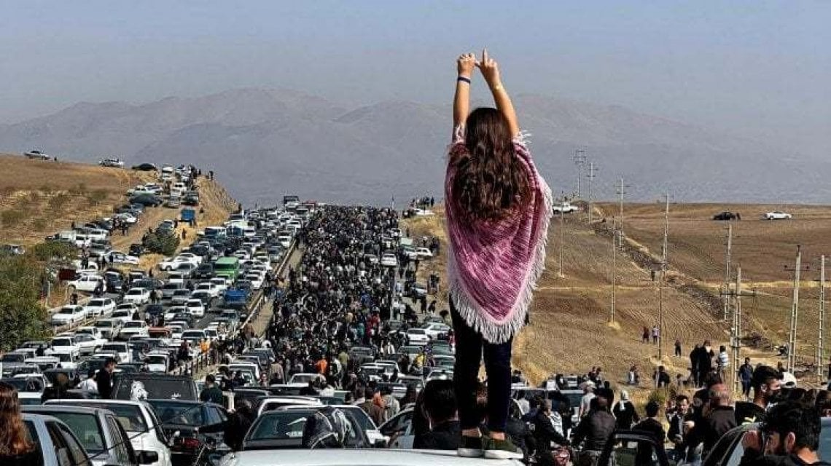
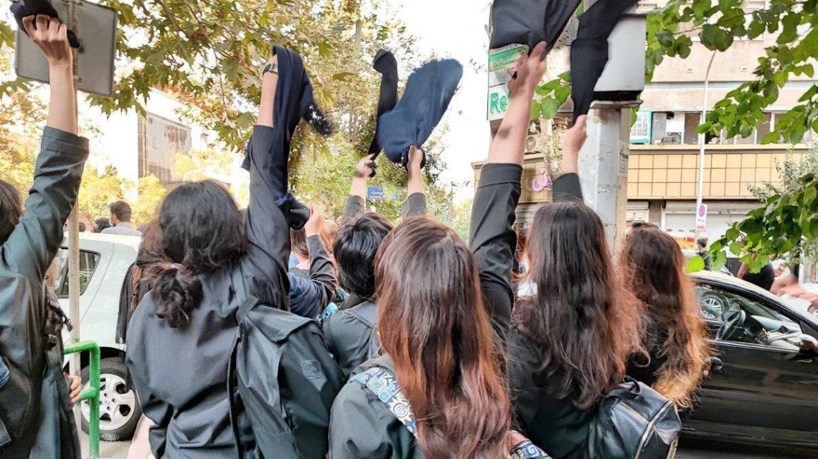
A quaranta giorni dalla morte di Mahsa Amini una folla si è radunata a Saqqez, città del Kurdistan iraniano in cui Masha è cresciuta e dov'è sepolta.
In migliaia si sono spostati a piedi da tutto il Paese, aggirando i blocchi del governo, solo per renderle omaggio. Durante la marcia, una ragazza è stata fotografata di spalle e senza velo, mentre si metteva in piedi su una macchina. Un giorno di commemorazione che, ancora una volta, si è concluso con la violenza. Secondo testimoni e attivisti, infatti, le autorità hanno sparato gas lacrimogeni e hanno aperto il fuoco sui manifestanti nella città di Saqqez.
Nelle scuole superiori del Paese, le studentesse si tolgono l'hijab, obbligatorio anche in classe, e si fotografano di spalle mentre lo lanciano in cielo.
Ragazze di 15 o 16 anni si uniscono alle proteste, per la prima volta nella storia, senza paura di contestare il governo e le rigide regole con cui sono cresciute. Nei video delle proteste davanti i cancelli scolastici si vedono le ragazze sventolare il velo e cantare cori come "morte al dittatore", verso la Guida suprema dell'Iran Ali Khamenei e il clero sciita che governa il Paese.

Slide 20
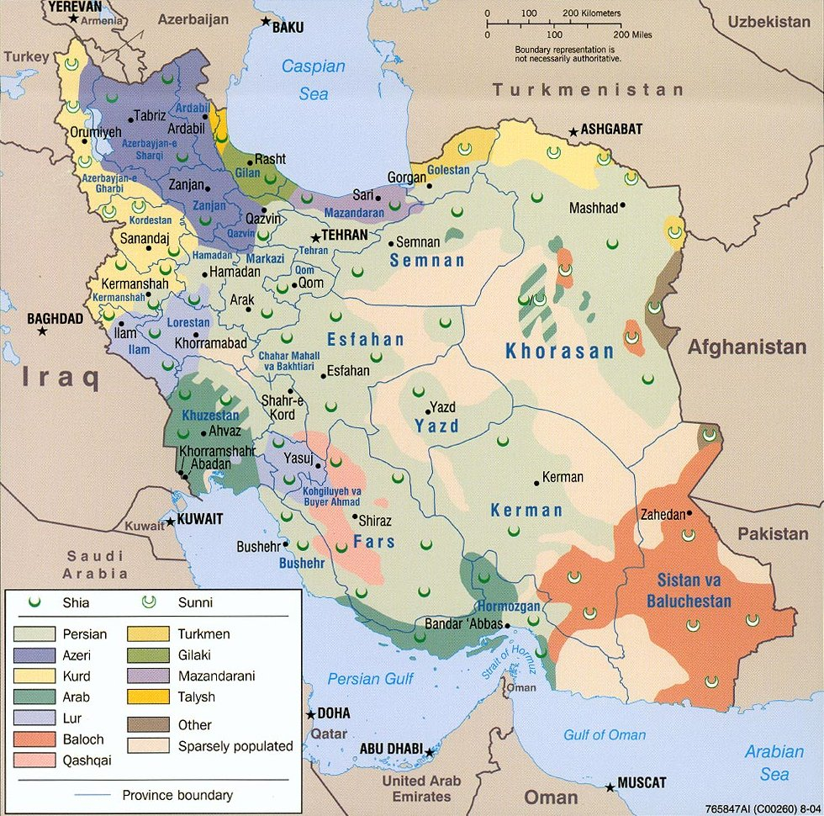
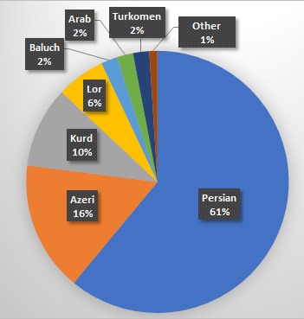
Distribuzione etnico-religiosa dell'Iran.

Slide 21
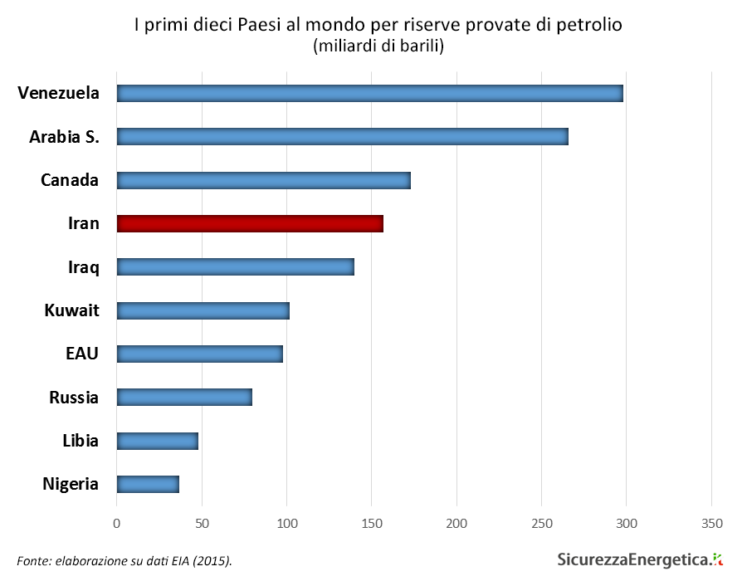

Slide 22
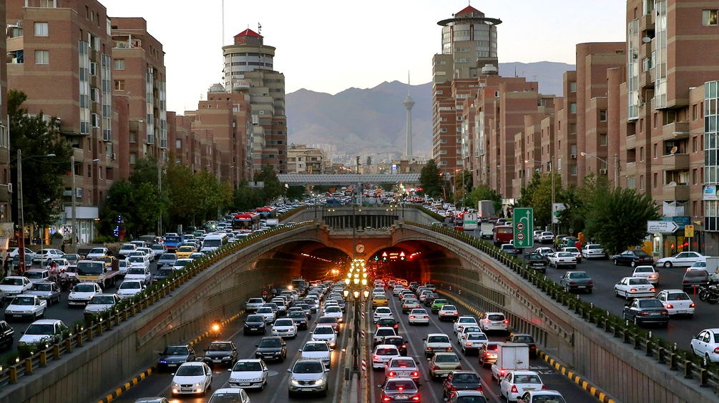

Slide 23
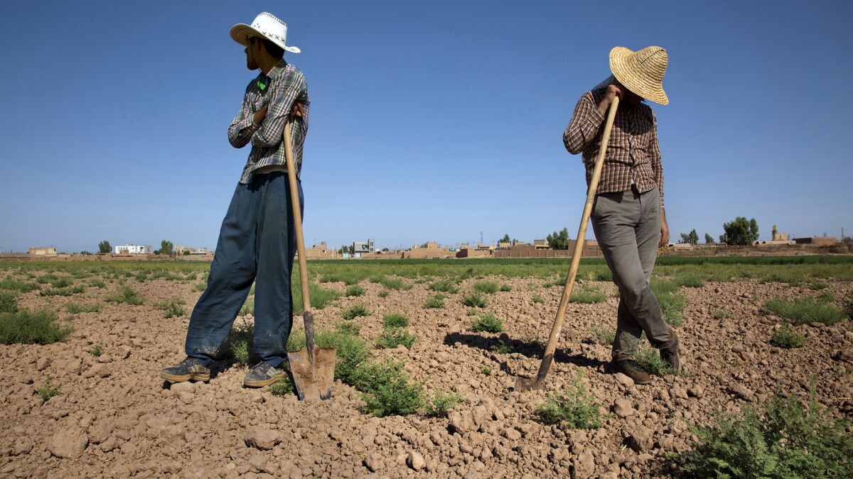
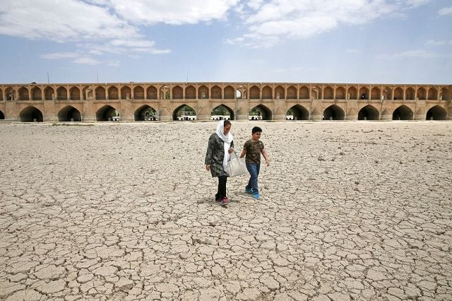
Hamid Reza Karimi, 24 anni, a sinistra, e Ismail Karimi, 36 anni, non possono coltivare questo appezzamento di terreno a causa della scarsità d'acqua in Iran.
Dall'inizio dell'anno sono scoppiate numerose proteste in Iran a causa della siccità nelle zone aride del Paese. Le dimostrazioni sono state relativamente contenute, per ora, limitate alla zona di Isfahan e alla provincia del Khuzestan, nell’ovest iraniano. I contadini accusano i politici locali di essere corrotti e permettere che l'acqua venga deviata dai loro campi in cambio di tangenti.
Isfahan, il fiume Zayandeh a secco

Slide 24
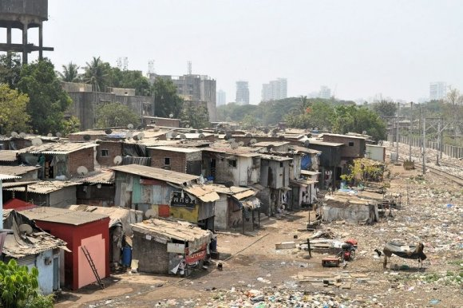
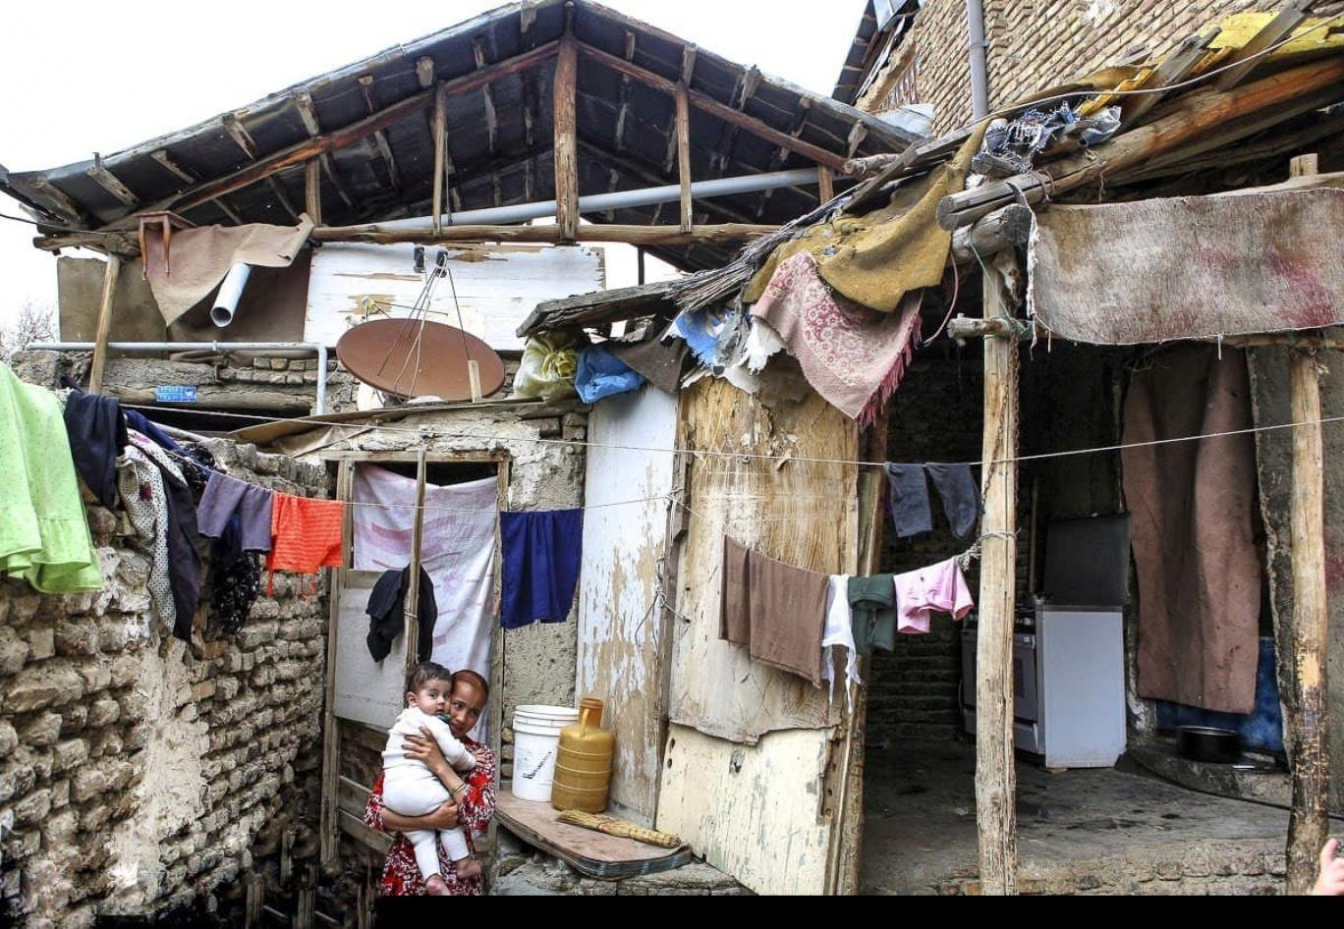

Slide 25
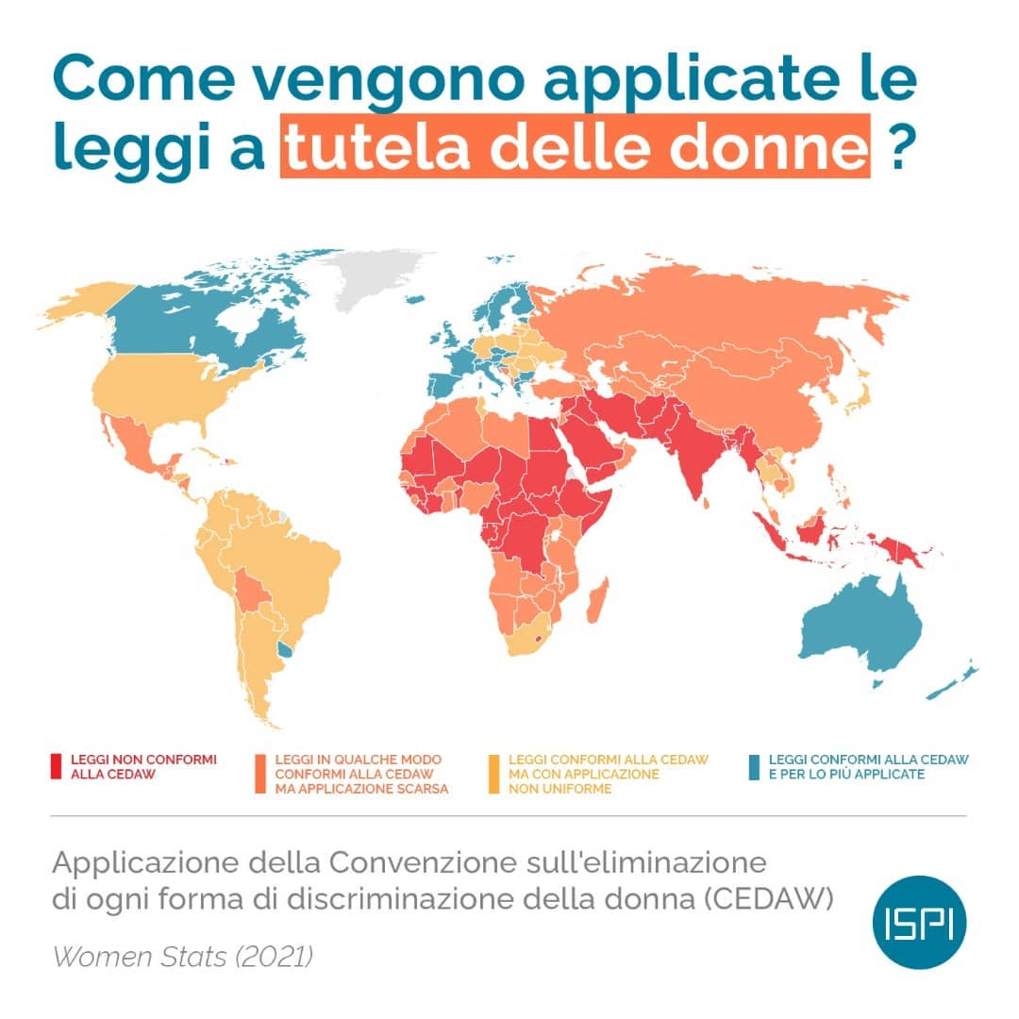

Slide 26
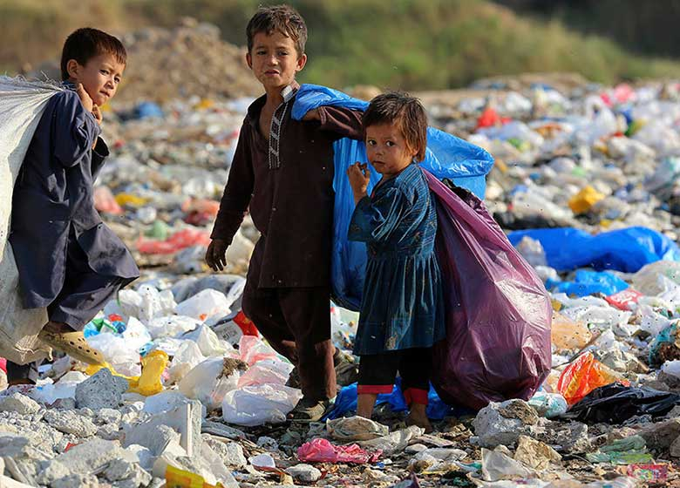

Slide 27
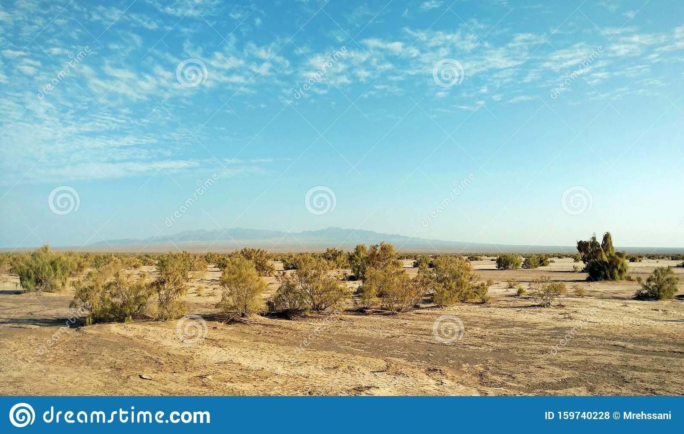
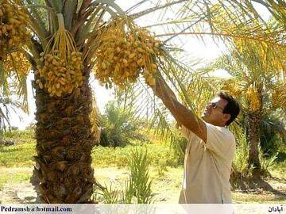
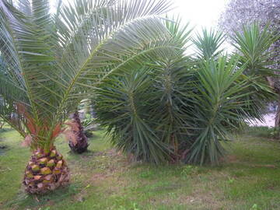
Paesaggio del deserto centrale dell'Iran
Palme da dattero ad Abadan
Palme nane

Slide 28
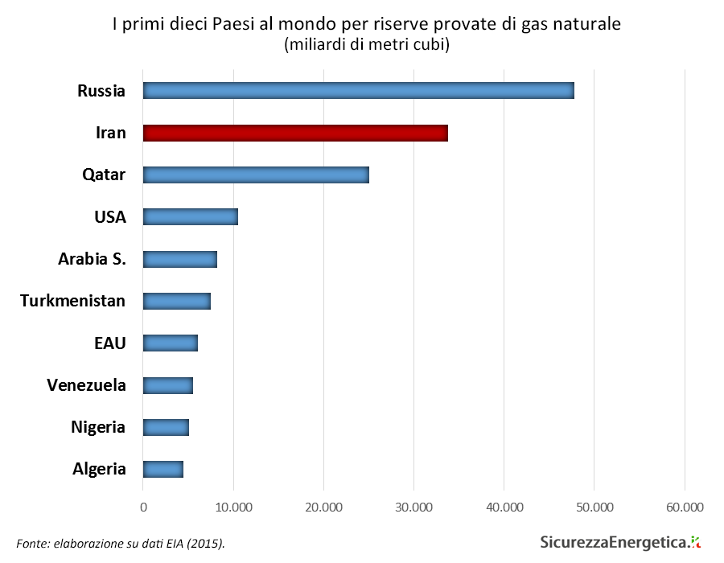

Slide 29
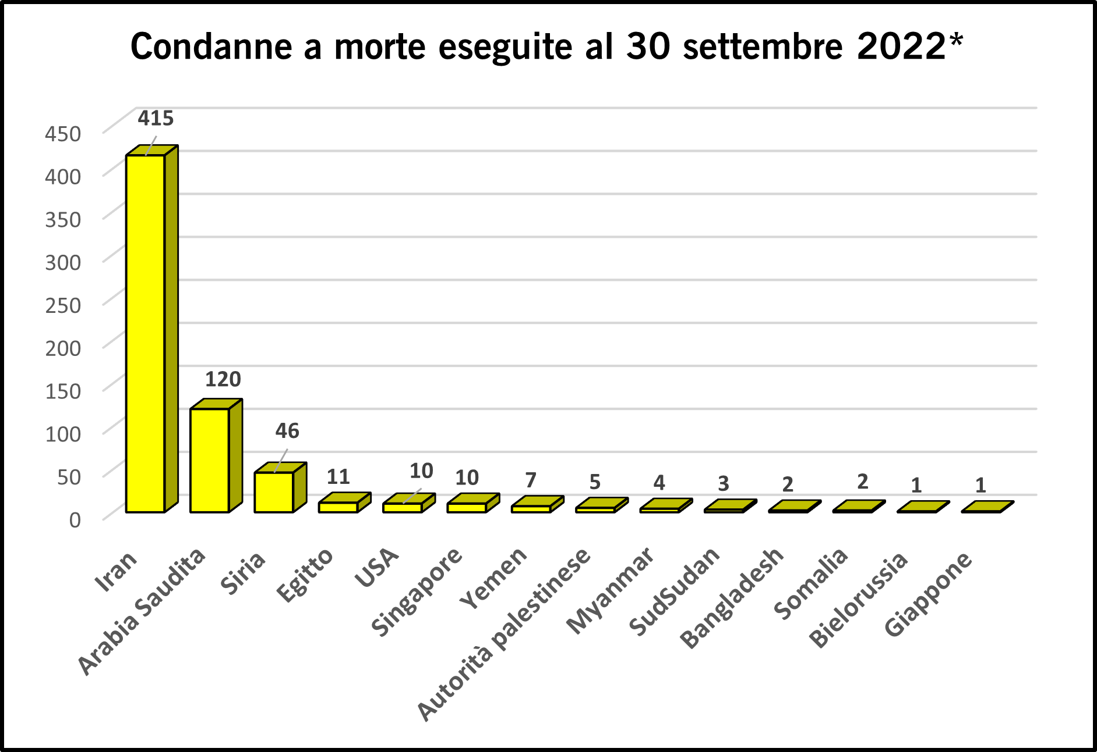

Slide 30
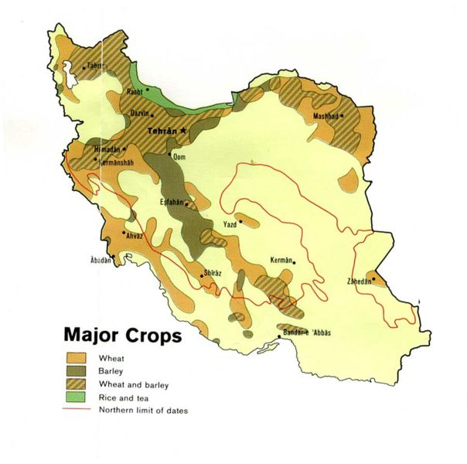
Mappa delle principali produzioni iraniane
La varietà climatica consente al paese di produrre molte colture: cereali ( grano , mais , orzo , riso ), frutta ( datteri , fichi, melograni, uva , meloni e angurie ) oltre a ortaggi, cotone , pistacchi , olive , spezie ( zafferano ), tabacco e tè.

Slide 31
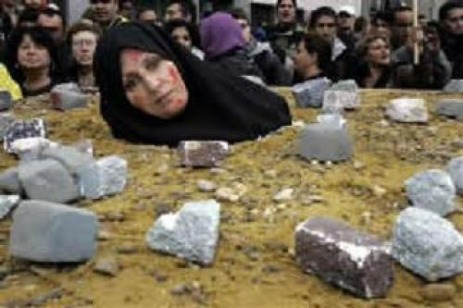
Iraniani simulano, durante una manifestazione di protesta, una lapidazione

Slide 32
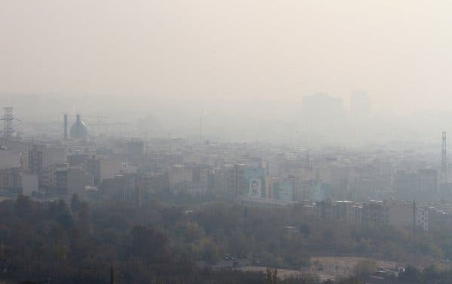

Slide 34
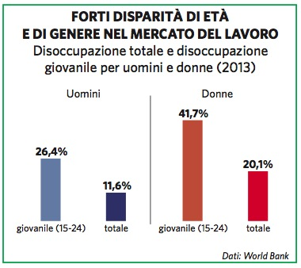

Slide 35
Le foreste di Hyrcanian, lungo la costa meridionale del Mar Caspio. Si tratta di una zona di 850 chilometri quadrati, un massiccio boschivo unico al mondo, la cui origine risale tra i 25 ed i 50 milioni di anni fa. Qui si trovano 180 specie di uccelli, 58 specie di mammiferi ed il famoso “leopardo persiano”.

Slide 36
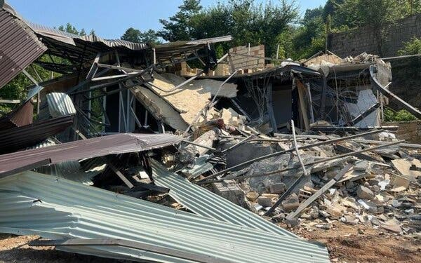
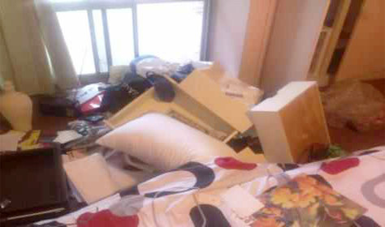
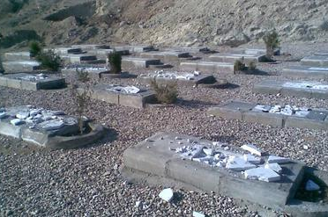
Una casa baha'i che è stata perquisita da funzionari del governo iraniano.
Case distrutte a Roshankouh, Iran. Il villaggio nella provincia di Mazandaran, dove i baha'i vivono da più di un secolo, è stato saccheggiato nell'ambito di una serie di azioni contro la minoranza religiosa
Secondo i ricercatori baha'i che hanno fornito studi di casi a IranWire, le forze di sicurezza iraniane, o funzionari che lavorano per loro conto, hanno saldato i cancelli dei cimiteri baha'i, distrutto lapidi, alberi e obitori, intimidito i lavoratori dei cimiteri, bloccato l'accesso alle strade, ordinato la chiusura o il trasferimento dei cimiteri e persino riesumato i corpi e impedito le sepolture .
Il cimitero baha’i di Semnan dopo che è stato vandalizzato nel febbraio 2009. Circa 50 lapidi sono state distrutte e l’edificio funerario è stato dato alle fiamme.

Slide 37
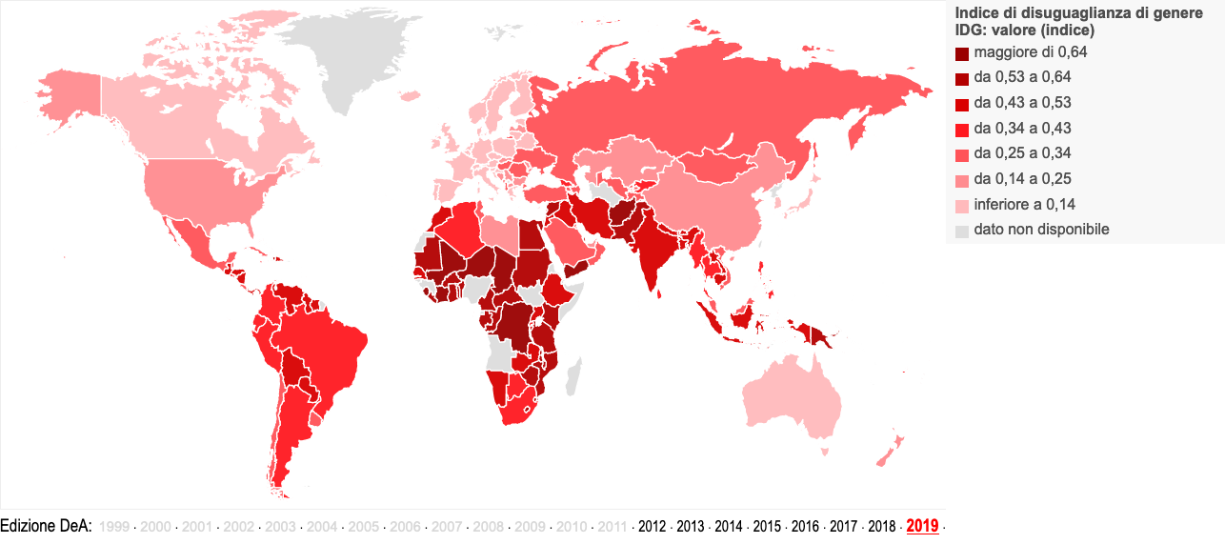

Slide 38
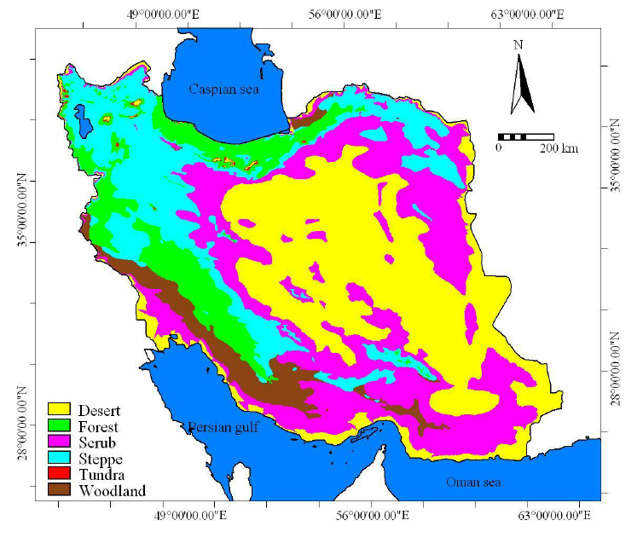

Slide 39
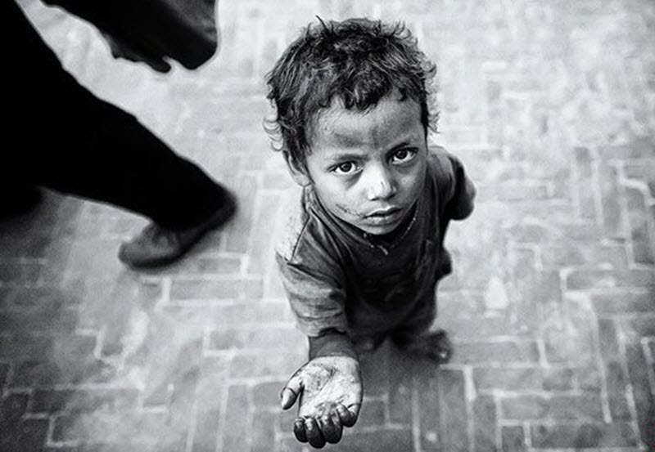

Slide 40
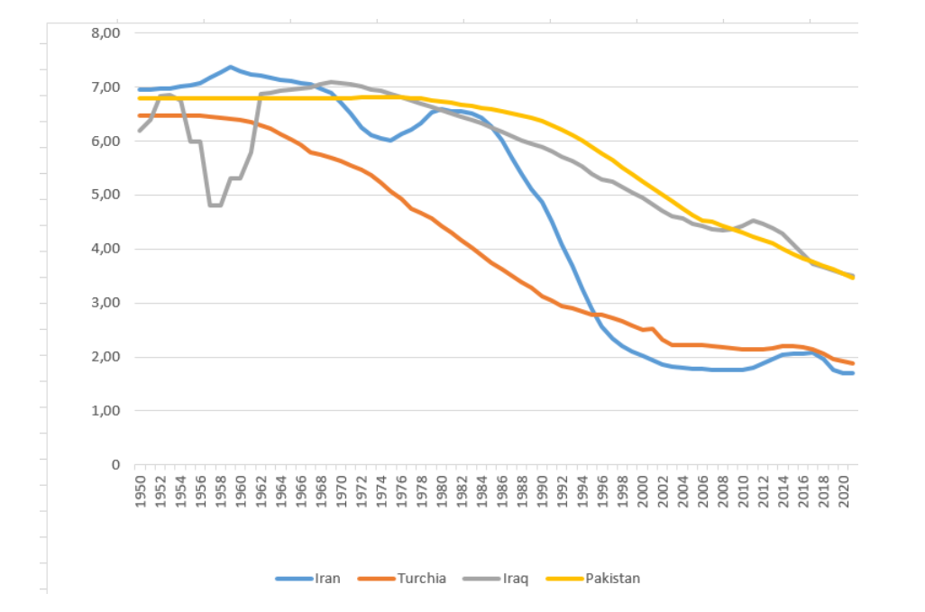
Numero medio di figli per donna in alcuni grandi paesi islamici

Slide 41
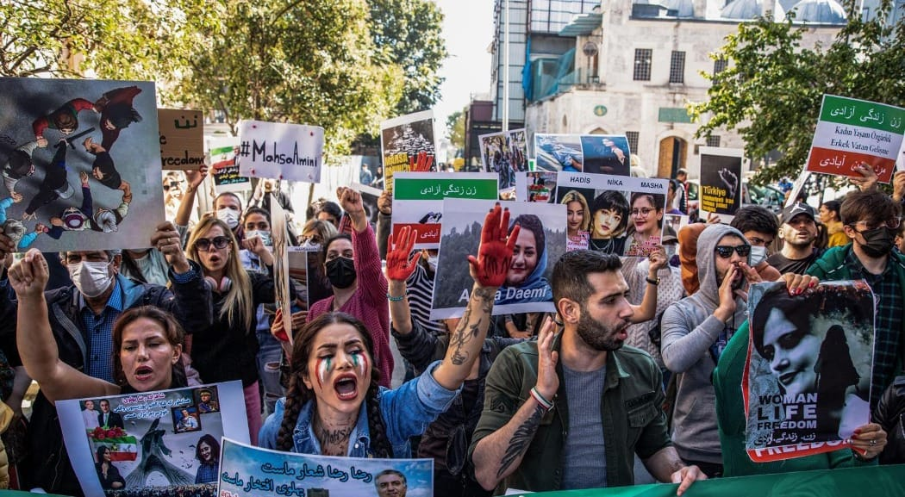
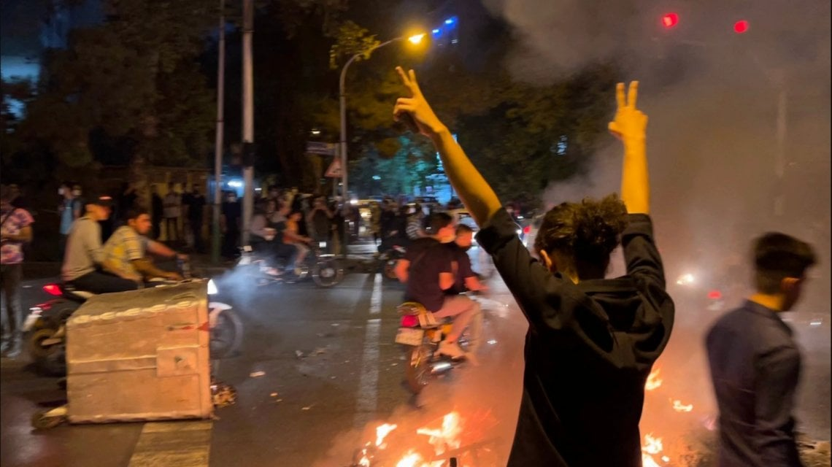
Proteste per la morte di Mahsa Amini
Una donna alza le braccia al cielo in segno di vittoria durante una manifestazione a Teheran a fine settembre. Tra le strade delle città iraniane il fuoco brucia l'hijab, il velo che le donne sono obbligate a mettere in pubblico.

Slide 42
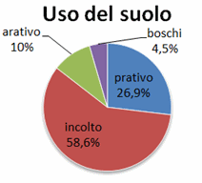
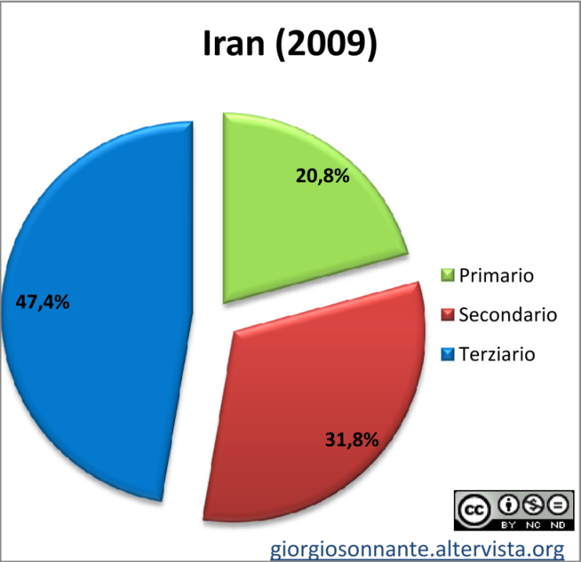
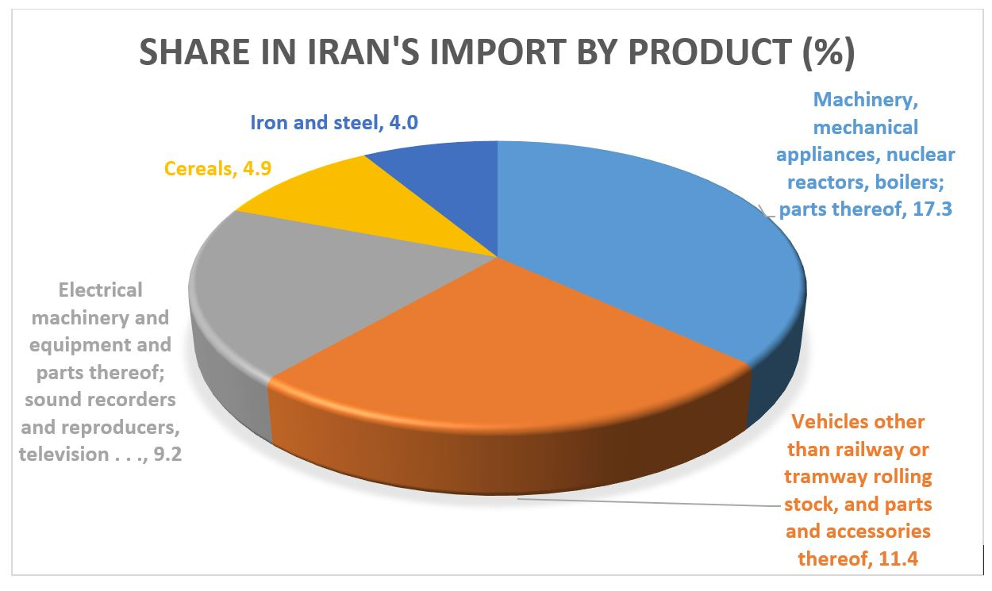
Composizione forza lavoro

Slide 43
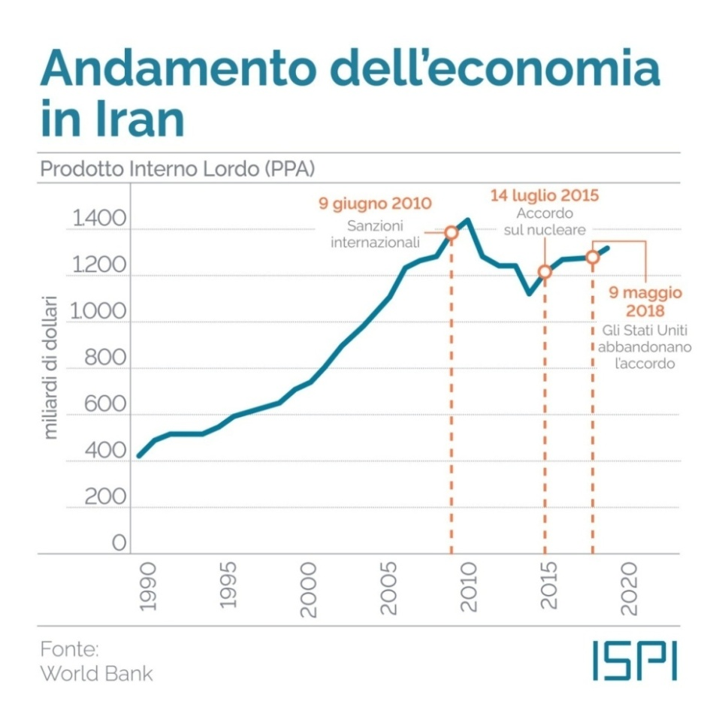
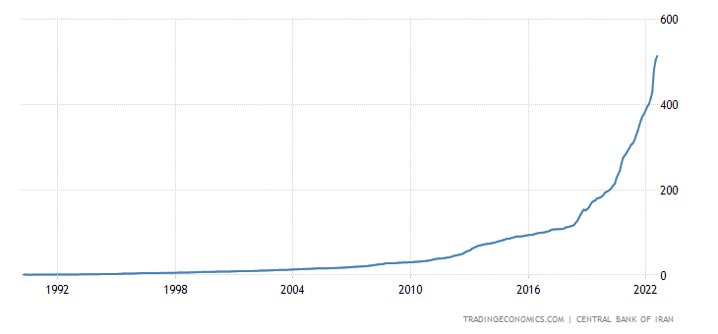
Indice dei prezzi al consumo

